Slide 1
Cicle de vie
Mathieu Dodier

Slide 2
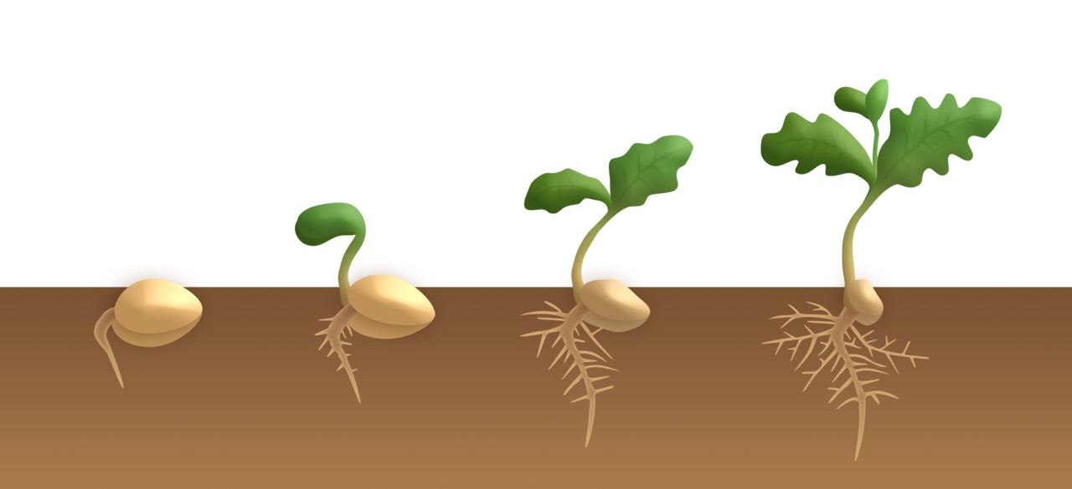
Germination

Slide 3
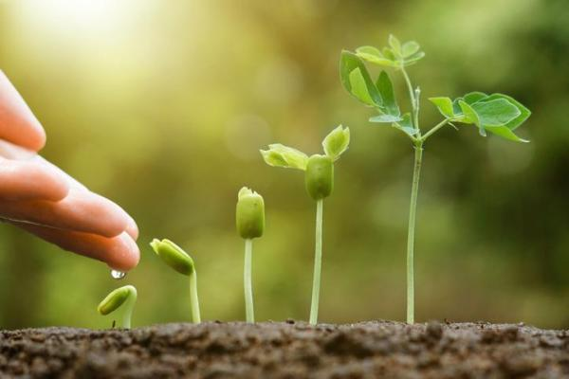
croissance

Slide 4
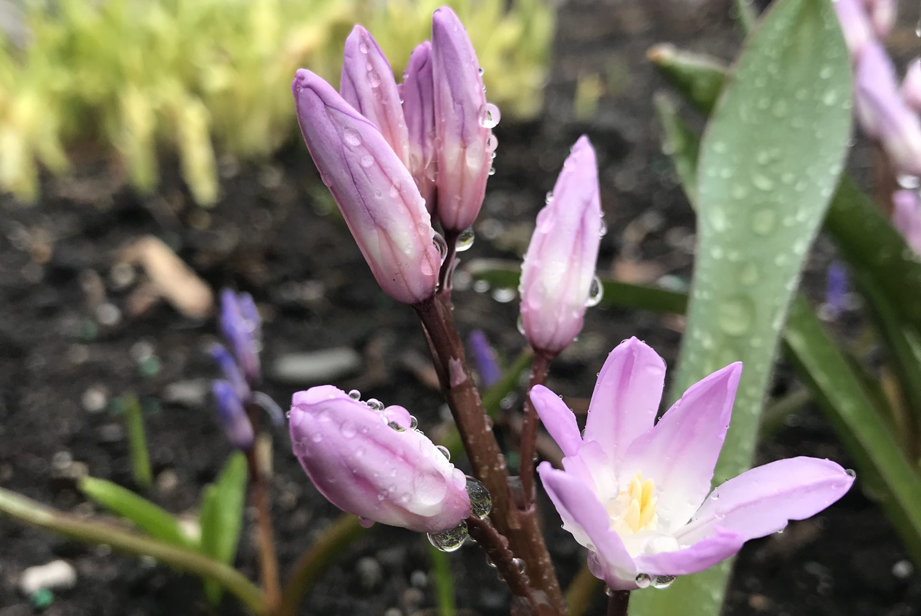
Floraison

Slide 5
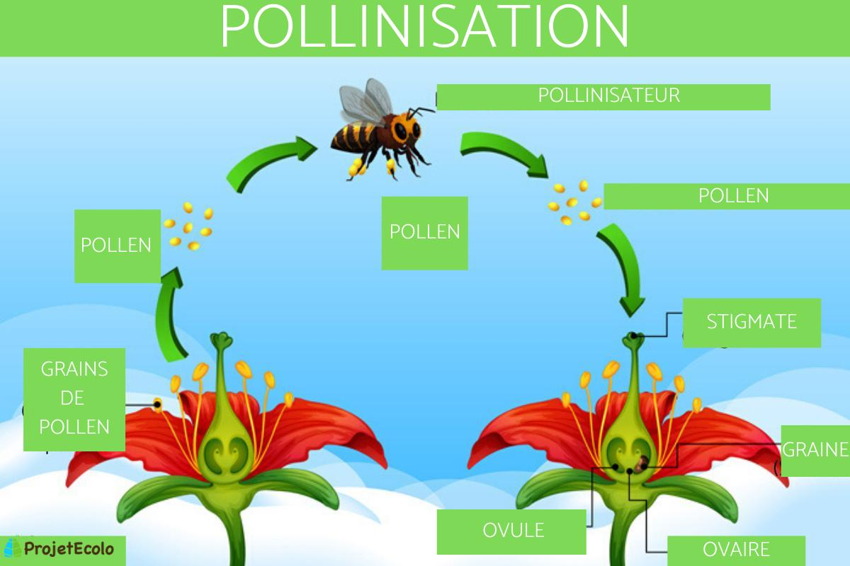
pollinisation

Slide 6
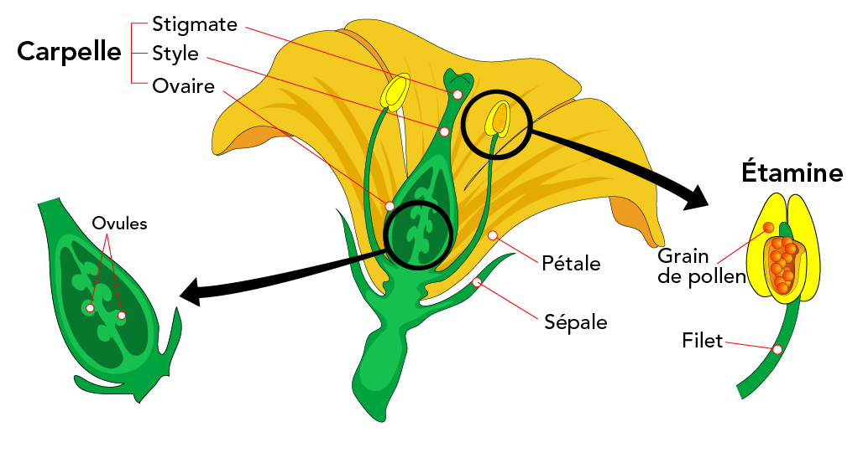
Fécondation

Slide 7
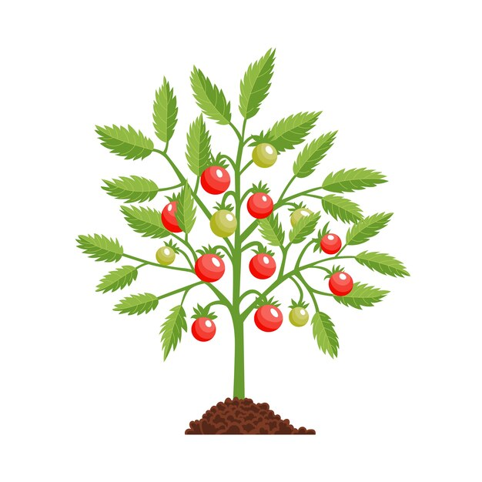
fruitification

